Slide 1
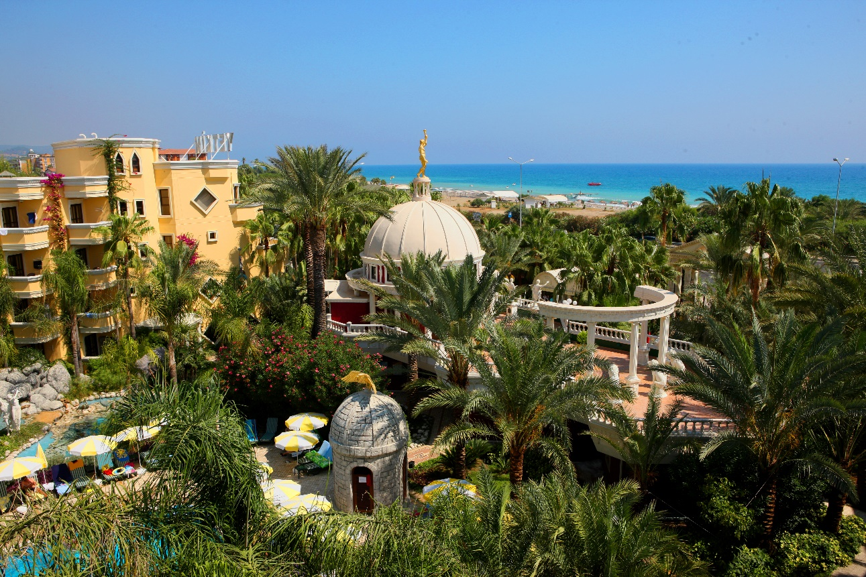
YETKİN HOTEL MAVİ BAYRAK SUNUMU

Slide 2
2023 YILINDA GERÇEKLEŞTİRİLECEK ÇEVRE EĞİTİM ETKİNLİKLERİ
 | Etkinlik adı | Hedef grup ve yeri | Aktivitenin amacı ve çeriği | Planlanan Tarih |  |  | Name and Category of the Activity | Target Group and place | Aim and content of the activity | Date of the Activity
1 | DÜNYA ÇEVRE GÜNÜ ETKİNLİKLERİ | Öğrenciler ve halk. | Yılda bir kez de olsa bu günün önemini anlatabilmek | Haziran 2023 |  | 1 | Campaigns of world environment day | Students and citizens | Having an environmantel consciousness | June 2023
2 | CARETTA CARETTALARIN KORUNMASI | Tüm sahillerimiz. | Nesli tükenen bu hayvanların yaşamasını sağlamak.yumurta alanlarının korunması | Haziran 2023 |  | 2 | Protection of Caretta Carettas | All our beaches | Keep going of the endangered animals lives Letting these endangered animals live | June 2023
3 | AĞAÇLANDIRMA ÇALIŞMALARI | İlçemizde yaşayan tüm halkımız. | Ormanların hayatımızdaki önemini anlatmak. | Mart 2023 |  | 3 | Plant campaigns | All the citizens in the district. | Telling the importance of forests in our lives. | March 2023
4 | DOĞAL TARIM | Yöremizde yaşayan tüm halkımız. | İlaçsız ürünler yetiştirmek, insan sağlığına önem vermek. | 2023 |  | 4 | Eco agriculture | To whole local citizens in this area. | Giving importance to public health and growing foods without fertilizers. | 2023
5 | DENİZ TEMİZLİĞİ İÇİN YATLARIN KONTROLÜ | Yatlar. | Sıklıkla yatların denetlenmesi,yat çalışanların eğitilmesi. | Haziran-Ekim 2023 |  | 5 | Control of the sea for celaning boats | Yachts | Frequent inspection of yachts, yacht training of employees. | June-October 2023
6 | ALÇED-TÜRÇEV ORMANI BAKIMI VE HER YIL FİDAN DİKİMİ | Öğrenciler ve halk. | Zarar gören ormanların yenilenmesi. | Mart 2023 |  | 6 | Maintenance of forest and planting saplings of each ruin Alçed-Turçev | Students and the public. | Replacement of damaged forest. | March 2023
7 | CANKURTARAN KURSU | Alçed,Altid ve Kontid | Eğitimli cankuratran yetiştirip ihtiyaca cevap vermek | Mart-Nisan-Haziran 2023 |  | 7 | Lifeguard course | Alçed,Altid and Kontid | Lifeguard trained to respond to the needs grow. | 2023

Slide 3
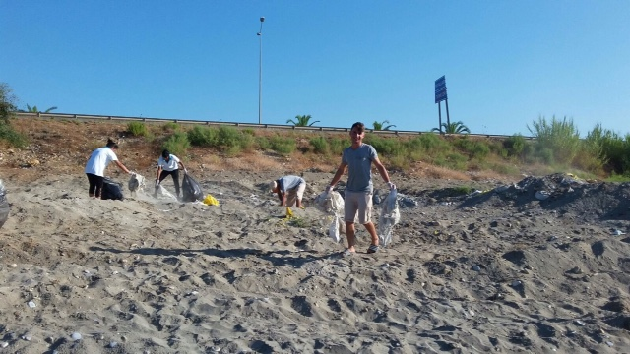
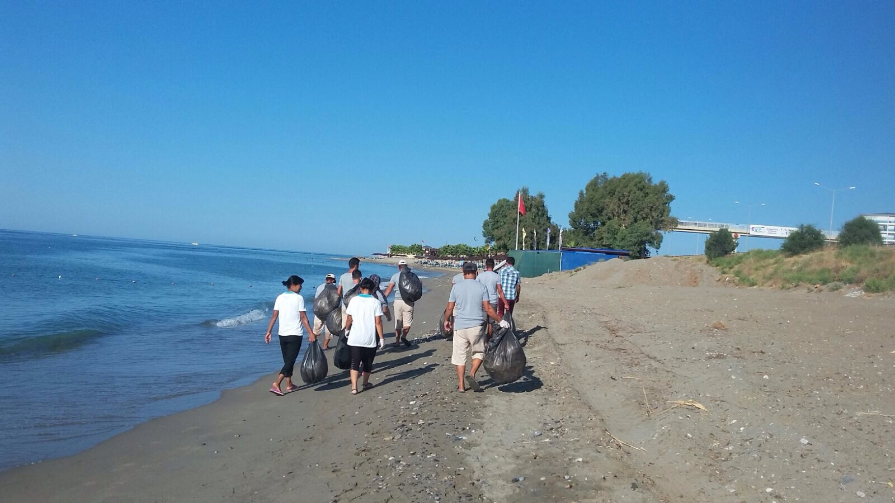
Hotel Yetkin olarak sahilimizin yan tarafında sahipsiz bölgenin temizliği
ve Konaklı sahili boyunca sürekli olarak temizlik yapılmaktadır.

Slide 4
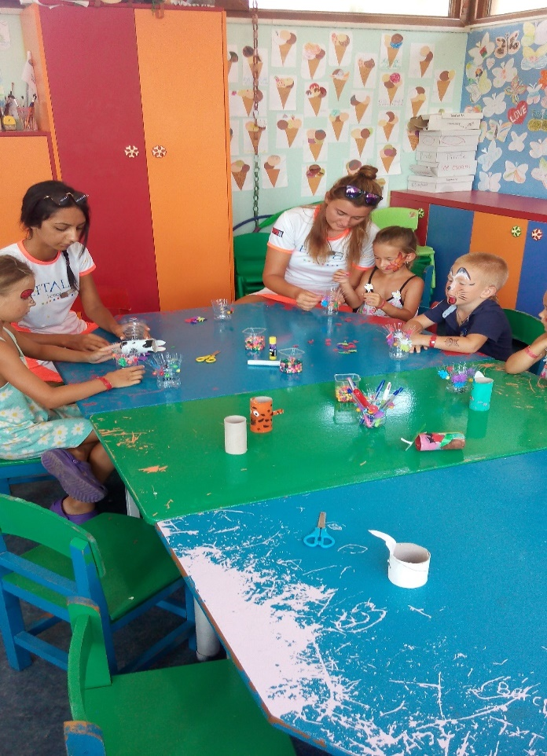
Misafir çocukları ile gerçekleştirdiğimiz çevre etkinlikleri

